Slide 1

샬롬
현대교회
어린이교회
초등부

Slide 2

찬양해요~

Slide 3
야곱의 축복
너는 담장 너머로 뻗은 나무 가지에 푸른 열매처럼
하나님의 귀한 축복이 삶에 가득히 넘쳐 날 거야

Slide 4
야곱의 축복
너는 어떤 시련이 와도
능히 이겨 낼 강한 팔이 있어
전능하신 하나님께서
너와 언제나 함께 하시니

Slide 5
야곱의 축복
너는 하나님의 사람
아름다운 하나님의 사람
나는 널 위해 기도하며
네 길을 축복할거야

Slide 6
야곱의 축복
너는 하나님의 선물
사랑스런 하나님의 열매
주의 품에 꽃피운 나무가 되어줘

Slide 7



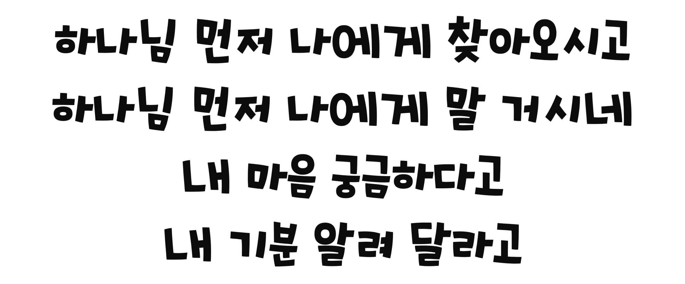

Slide 8

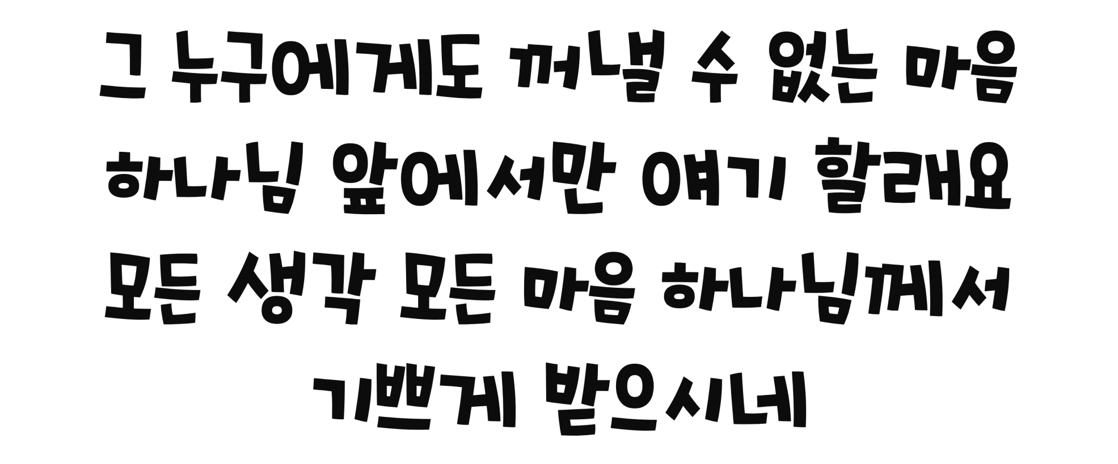

Slide 9

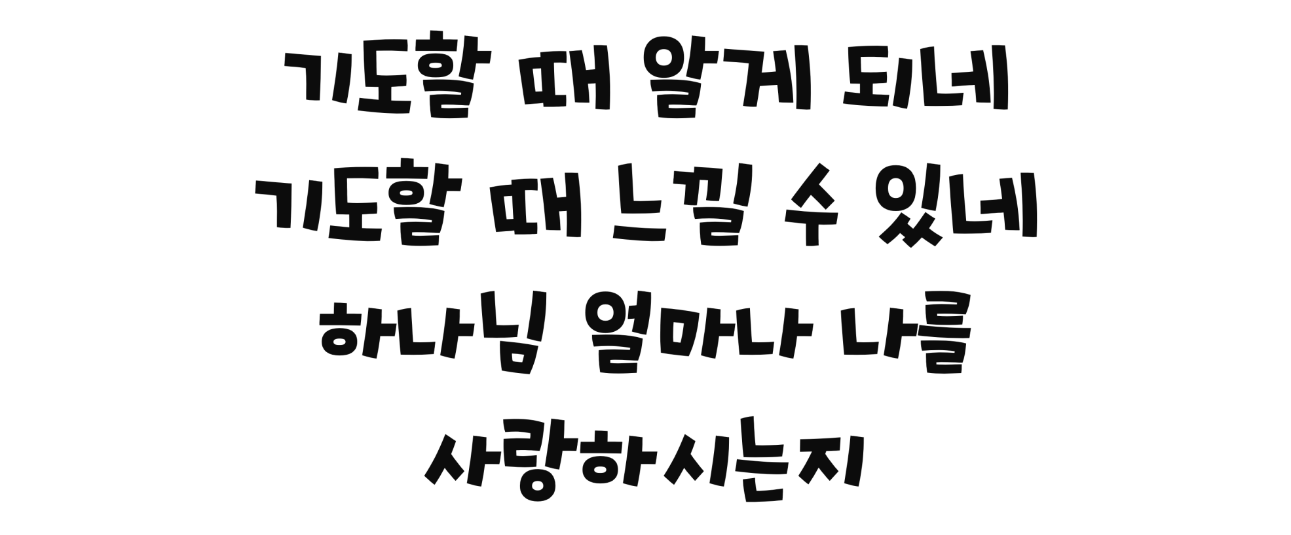

Slide 10


Slide 11


Slide 12


Slide 13


Slide 14





Slide 15



Slide 16

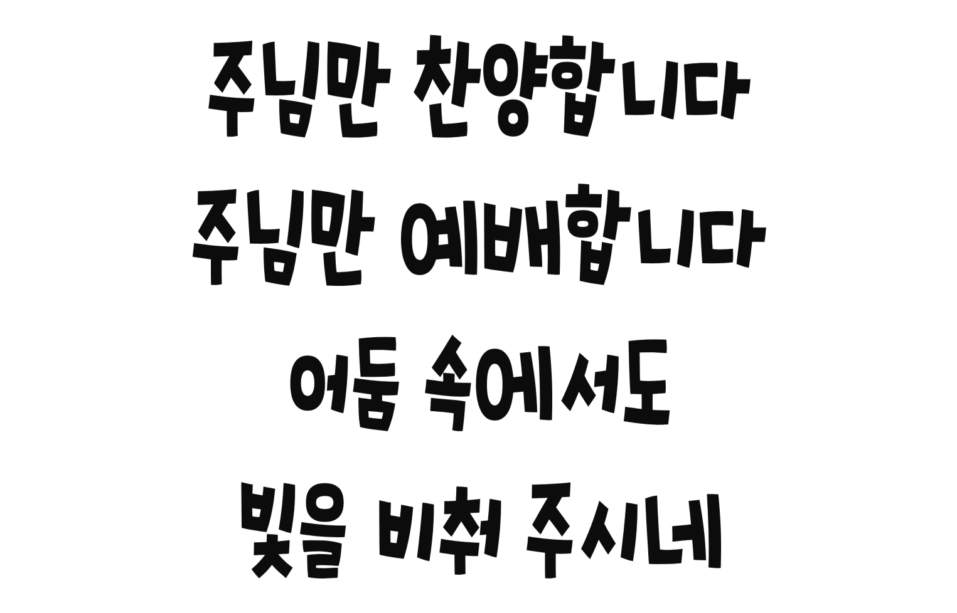

Slide 17

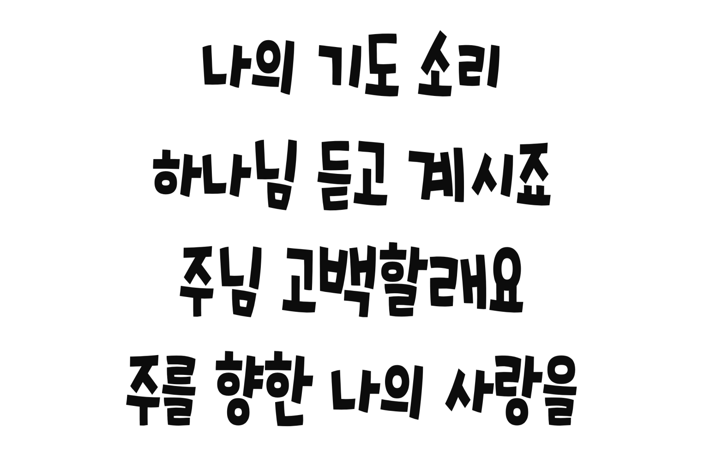

Slide 18


Slide 19


Slide 20


Slide 21


Slide 22


Slide 23


Slide 24
2024년 10월 13일 어린이 예배
오늘은 성령강림 후
스물한 번째주일입니다

Slide 25

사도신경
전능하사 천지를 만드신
하나님 아버지를 내가 믿사오며,
그 외아들 우리 주
예수 그리스도를 믿사오니,

Slide 26
사도신경
이는 성령으로 잉태하사
동정녀 마리아에게 나시고,
본디오 빌라도에게 고난을 받으사,
십자가에 못박혀 죽으시고,
장사한 지 사흘 만에 죽은 자
가운데서 다시 살아나시며,

Slide 27
사도신경
하늘에 오르사,
전능하신 하나님 우편에 앉아
계시다가, 저리로서 산 자와
죽은 자를 심판하러 오시리라.

Slide 28
사도신경
성령을 믿사오며, 거룩한 공회와,
성도가 서로 교통하는 것과,
죄를 사하여 주시는 것과,
몸이 다시 사는 것과,
영원히 사는 것을 믿사옵나이다.
아멘

Slide 29
나는 예배자 입니다
나는 하나님을 예배하는
예배자 입니다
내가 서있는 곳 어디서나
하나님을 예배합니다

Slide 30
나는 예배자 입니다
내 영혼 거룩한 은혜를 향하여
내 마음 완전한 하나님 향하여
이곳에서 바로 이 시간
하나님을 예배합니다

Slide 31

대표기도
이루하 어린이

Slide 32

성경봉독
열왕기상 18장 37절

Slide 33

성경봉독- 열왕기상 18장
37 여호와여 내게 응답하옵소서 내게 응답하옵소서 이 백성에게 주 여호와는 하나님이신 것과 주는 그들의 마음을 돌이키심을
알게 하옵소서 하매

Slide 34
설교
여호와 vs 바알
지하람 목사님

Slide 35

헌금 특송
하이어 성가대

Slide 36
헌금기도
김도경 어린이

Slide 37


Slide 38
광 고
열심히 전도하며, 일상생활속에서 기도를 열심히 하는
현대교회 어린이가 되기를 소망합니다
2. “교회에서 놀자” 가을 축제가 어제 잘 마쳤습니다
3. 중앙연회 성경경시 및 예능대회 10월19일(토) 입니다
(장소 : 이천중앙감리교회, 교회 출발 : 9시30분)
4. 10월26일 토요문화기행(아산), 11월11일~13일 경주역사기행
5. 다음주 예배 임사자는 사회 양희담 어린이,
대표기도 정은하 어린이, 헌금기도 서주원 어린이 입니다
Notes:
마우스 오른쪽 클릭 후 텍스트편집(문자열추가) 버튼 누른후 텍스트 삽입 바랍니다

Slide 39

성경 말씀
너는 말씀을 전파하라 때를 얻든지 못 얻든지 항상 힘쓰라 - 디모데후서 4장 2절-
항상 기뻐하라 쉬지말고 기도하라 범사에 감사하라 이것이 그리스도 예수안에서 너희를 향하신 하나님의 뜻이니라
- 데살로니가전서 5장 16절~18절 -

Slide 40
10월19일 연회 성경경시 및 예능대회
분야 | 참가자
성경경시 (9명) | 1학년 : 김사랑, 서주원, 김도경 2학년 : 이라임 3학년 : 현하영 4학년 : 최은서, 장서원 5학년 : 김서연 6학년 : 최민서
성경암송 | 4학년 : 장서원
노래부르기 (독창2명, 중창1팀) | 독창 : 현하영, 이예준 중창 : 김사랑, 김도경, 최예서, 이라임, 이동재, 이예인, 한유은, 최은서, 김서연, 정은하, 최민서
악기 | 피아노 : 김수연

Slide 41
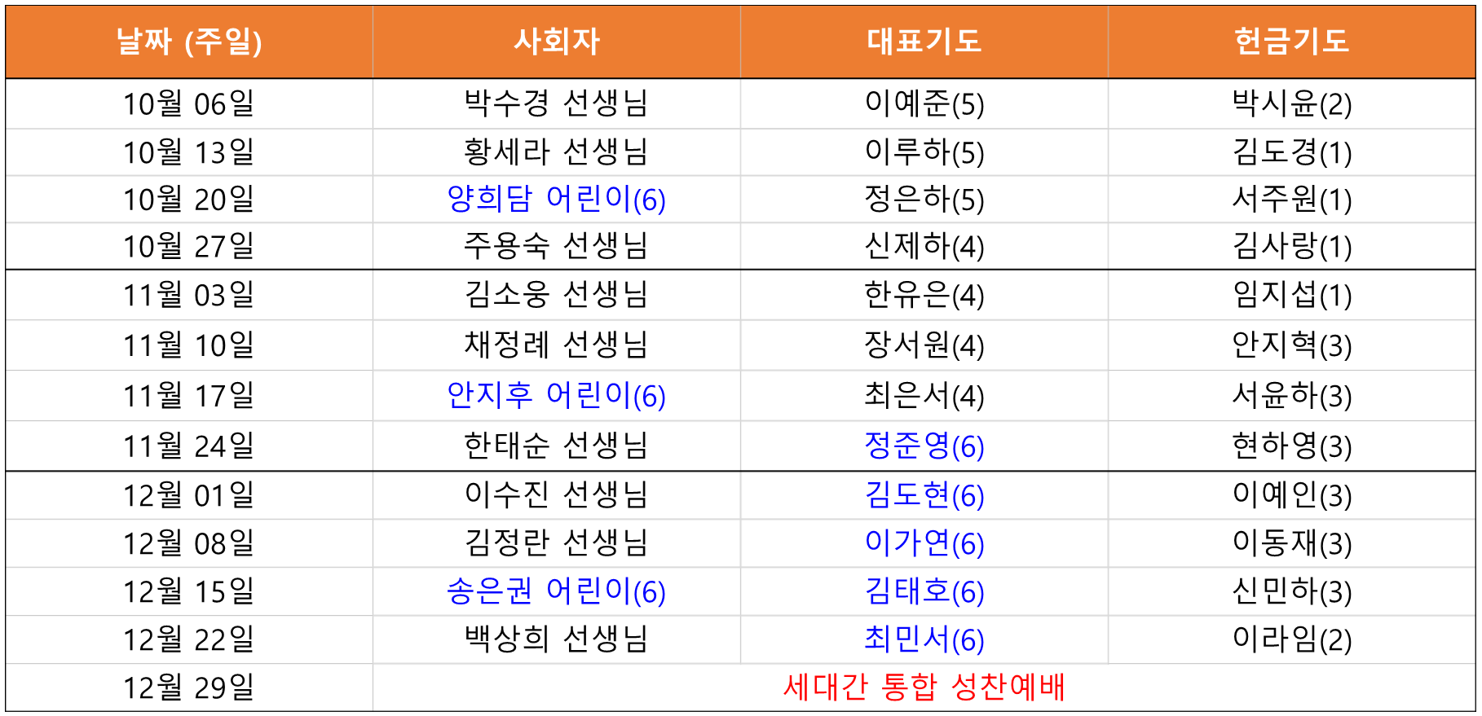
4월, 5월, 6월 예배 위원
10월, 11월, 12월 예배 위원

Slide 42
주기도문
하늘에 계신 우리 아버지여,
이름이 거룩히 여김을 받으시오며,
나라가 임하시오며,
뜻이 하늘에서 이루어진 것같이
땅에서도 이루어 지이다.

Slide 43
주기도문
오늘 우리에게 일용할 양식을 주시옵고,
우리가 우리에게 죄 지은 자를
사하여 준 것같이
우리 죄를 사하여 주시옵고,

Slide 44
주기도문
우리를 시험에 들게 하지 마시옵고,
다만 악에서 구하시옵소서.
나라와 권세와 영광이 아버지께
영원히 있사옵나이다. 아멘.

Slide 45

현대교회
어린이교회
초등부
한 주간
배운 말씀대로
승리하고
다음 주일에
만나요
하나님께
영광을~

